Slide 1
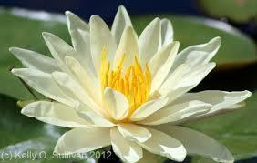
আজকের পাঠে সবাইকে স্বাগতম

Slide 2
শিক্ষক পরিচিতি
মোহাম্মদ আবদুল কাদের
সহকারি শিক্ষক
রুস্তমপুর সরকারি প্রাথমিক বিদ্যালয়
ফরিদগঞ্জ, চাঁদপুর।

Slide 3
পাঠ পরিচিতি
শ্রেণিঃ ৪র্থ
বিষয়ঃ বিজ্ঞান
মূলপাঠঃ মাটি, পৃষ্ঠা- 26
পাঠ্যাংশঃ প্রত্যেক্ষ বা ........ পদার্থ মাটিতে ফেলা।
সময়ঃ ৪০ মিনিট
তারিখঃ 23/9/২০১৮ইং

Slide 4
শিখনফল
এই পাঠ শেষে শিক্ষার্থীরা ……
৪.২.২- মাটি কিভাবে দূষিত হচ্ছে তা ব্যাখ্যা করতে পারবে।

Slide 5
এসো একটি ভিডিও দেখি

Slide 6
পাঠ ঘোষনা
মাটি দূষন

Slide 7
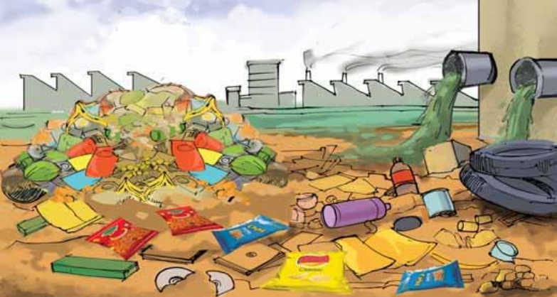
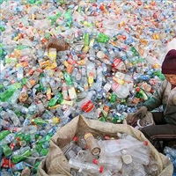
ছবিতে তোমরা কি দেখতে পাচ্ছ?
কলকারখানার বজ্য
প্লাষ্টিক

Slide 8
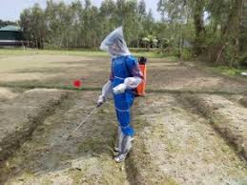
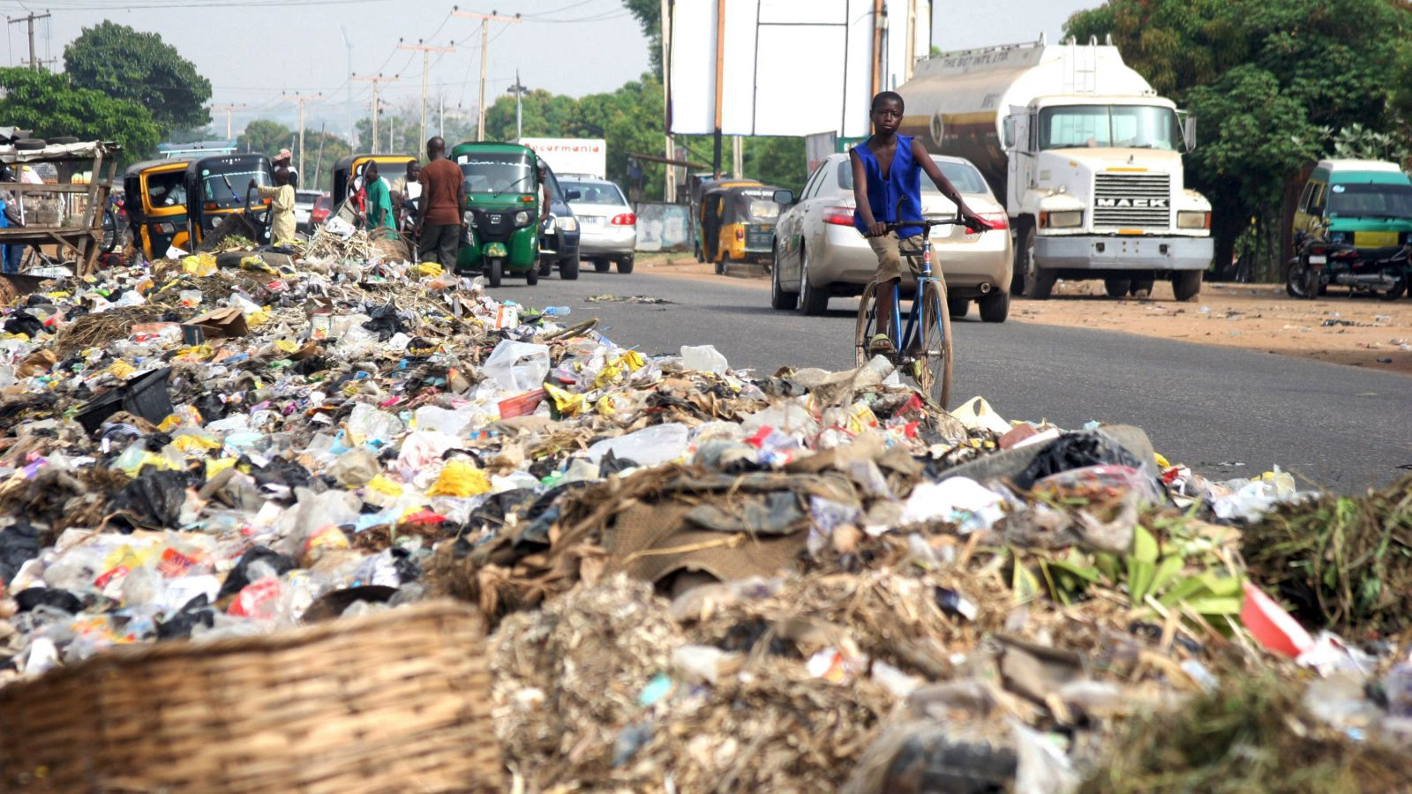
মাটিতে কীটনাশক
মাটিতে বজ্য

Slide 9
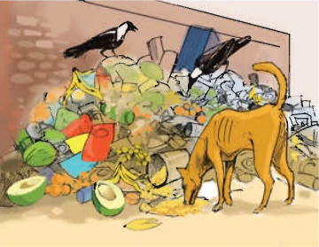
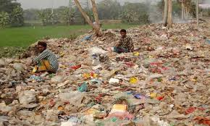
যেখানে সেখানে ময়লা আবর্জনা ফেলা
পলিথিন

Slide 10
মাটি দূষনের উৎস
প্লাষ্টিক, পলিথিন দ্রব্য ছাড়াও মাটিকে আমরা বিভিন্নভাবে দূষিত করছি। এসবের মধ্যে রয়েছে বিভিন্ন আবর্জনাসহ কৃষিকাজে ব্যবহৃত রাসায়নিক সার, কীটনাশকের ব্যবহার এবং শিল্পকারখানা বর্জ্য ইত্যাদি।

Slide 11
মাটি দূষণ
কীটনাশক
পলিথিনি
রাসায়নিক সার
কলকারখানার বজ্য
প্লাষ্টিক

Slide 12
দলীয় কাজ
তোমার বাড়িতে কীভাবে মাটি দূষিত হয় লিখ?

Slide 13
মূল্যায়ন
মাটি দূষণের উৎসগুলো কি কি লেখ।

Slide 14
ধন্যবাদ

